Slide 1
프로그래밍 언어의 이해
CS(Computer Science) 1강
프로그래밍 언어에 대해 탐구해본다. 그리고 그 중에서 파이썬에 대해서 심층적으로 다루어 본다.
작성자: 김영욱

Slide 2
CONTENTS
01
프로그래밍 언어란?
02
프로그래밍 언어의 분류
03
마크업 언어(Front End)와 비교하기
04
Front End 종류
05
Back End 종류
06
파이썬(Python)

Slide 3
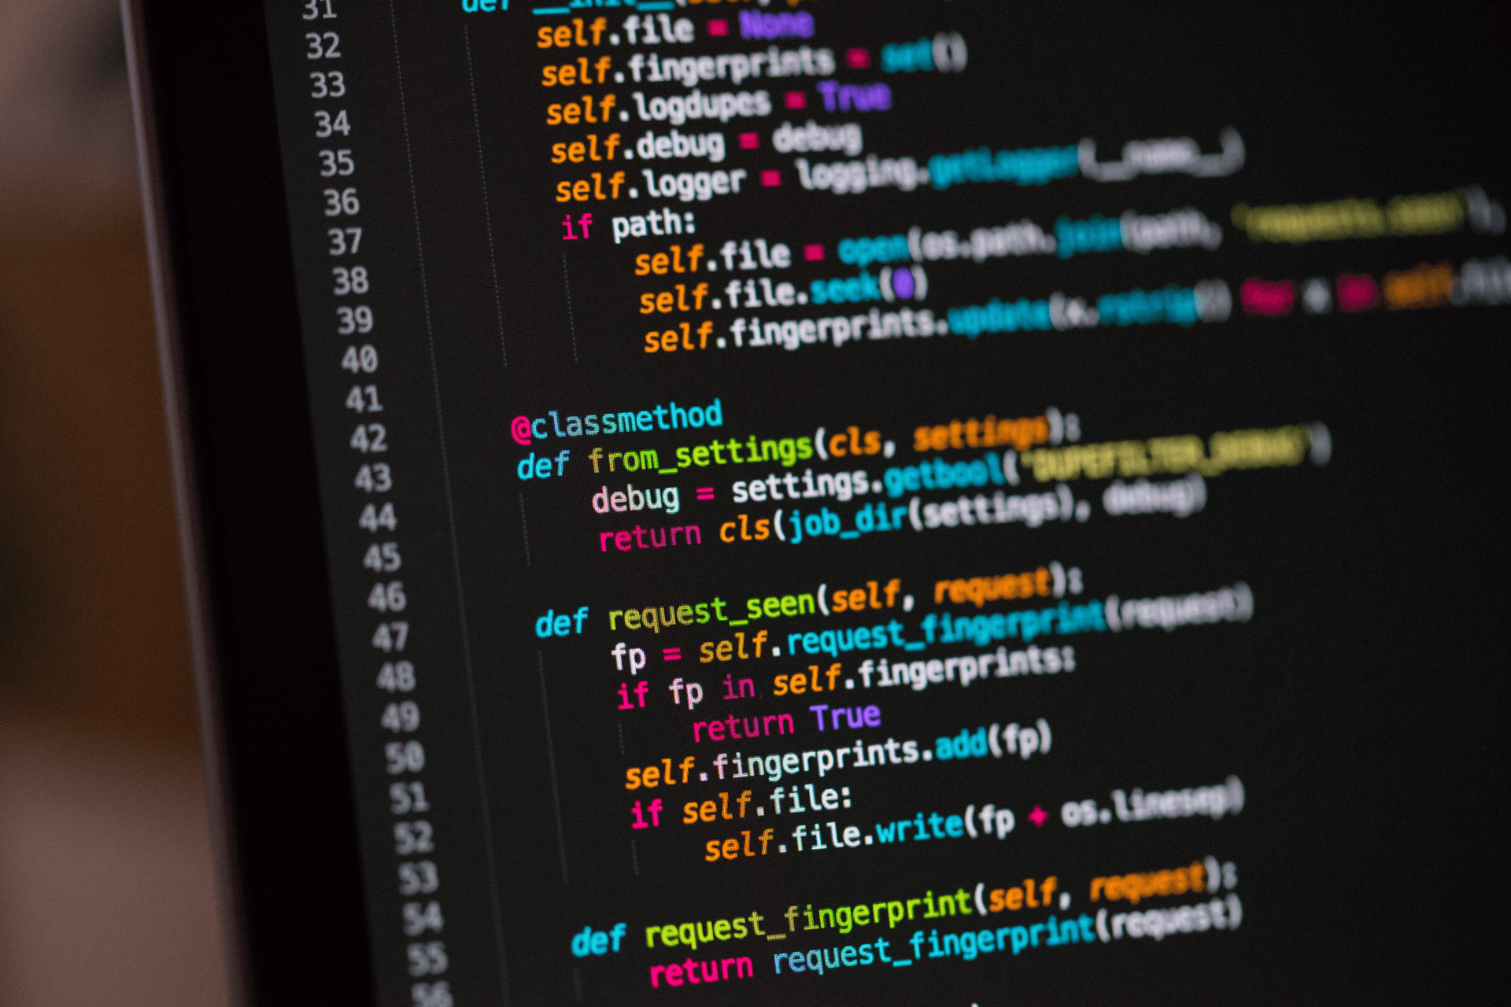
01. 프로그래밍 언어란?
컴퓨터가 이해할 수 있는 언어를 의미한다.
인간 언어로 된 명령을 이해할 수 없기 때문에 컴퓨터 시스템을 구동시키기 위해서는 기계(컴퓨터)가 이해할 수 있는 언어를 사용해야만 한다.
프로그래밍 vs 코딩
프로그래밍 : 컴퓨터에게 특정 작업을 수행하도록 지시하는 전체적인 프로세스나 개념을 가르킴
코딩: 프로그래밍 과정 중에서 컴퓨터가 이해할 수 있는 형태로 명령을 작성하는 단계임
프로그래밍은 문제 해결 및 소프트웨어 설계 전체 과정을 나타내고, 코딩은 프로그램을 작성하는 구체적인 활동을 나타낸다.

Slide 4
02. 프로그래밍 언어의 분류
프로그래밍 언어
고급언어
절차지양 프로그래밍
저급언어
기계어, 어셈블리어
객체 지향 프로그래밍
C언어
Python, JAVA

Slide 5
03. 마크업 언어(Front End)와 비교하기
Front End는 프로그래밍 언어가 아니다
프로그래밍 언어와는 달리 실행가능한 코드를 작성하지 않고, 웹 브라우저가 텍스트를 올바르게 표시하거나 데이터를 구조화하는데 사용된다.
Front End
Back End
사용자의 눈에 보이는 부분
사용자의 눈에 보이지 않는 부분
HTML, CSS, JavaScript
Server, DB, API

Slide 6



04. Front End 종류
Front End는 기본적으로 HTML, CSS, JavaScript가 있다.
HTML은 페이지에 제목, 이미지, 동영상 등을 정의하고 그 구조와 의미를 부여하는 정적 언어다. 쉽게 말해 뼈대를 만드는 작업을 한다.
CSS는 실제 웹 페이지에 색상, 크기, 폰트, 레이아웃 등을 지정하여 꾸며주는 역할을 한다. 뼈대에 살을 붙이는 작업이라고 생각하면 된다.
JavaScript는 콘텐츠를 바꾸고 움직이는 등 페이지를 동적으로 꾸며주는 역할을 하는 언어다.

Slide 7
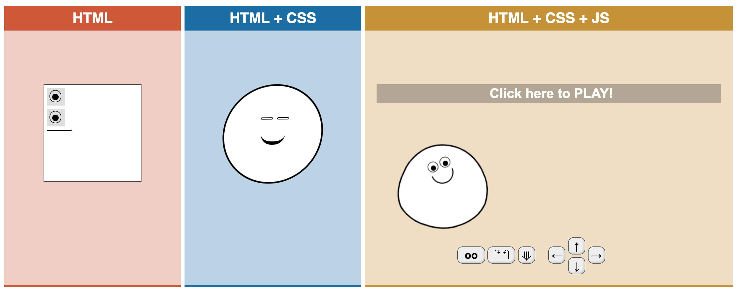
04. Front End 종류
이렇게 HTML, CSS, JavaScript의 관계, 역할을 한눈에 알아볼 수 있다.
출처: HTML, CSS 첫걸음 | HEROPY.DEV

Slide 8


04. Front End 종류
이런 Front End UI를 개발 할 때에 생기는 어려움을 줄이기 위해 자바스크립트 기반이 되는 React.js, Angular.js, Vue.js 것들이 생겼다.(Angular.js는 서비스 종료되었다) 특히 react.js를 많이 쓴다.
메타(페이스북)에서 만든 자바스크립트 라이브러리다.
Evan You에서 개발한 컴포넌트 기반 프론트 엔드 프레임 워크다.

Slide 9
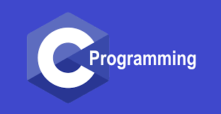


04. Back End 종류
앞서 언급 했듯이 Front End는 웹 페이지 화면을 보여주지만 실제 서비스는 구현 할 수 없다. 그래서 서버 역할을 하는 Back End가 무조건 필요하다.
Back End의 언어는 크게 Python, JAVA, C(C++, C#), Node.js가 있다.
C언어는 저급언어에 가깝기 때문에 메모리에 직접 접근 가능하며 그렇게 때문에 높은 성능을 자랑한다.(빠르다) 또한 C언어는 모든 고급언어의 기초 베이스가 된다.
JAVA는 현재 우리나라에 가장 많이 쓰는 언어다. 보통 앱 개발을 할 때 쓰인다.
타 언어보다 대규모 서비스하는 데 적합하다.
Node.js는 JavaScript를 이용해서 서버를 만들 수 있는 개발 도구다.
여담으로 Node.js와 react를 합친 Full Stack언어 Next.js가 있다.

Slide 10
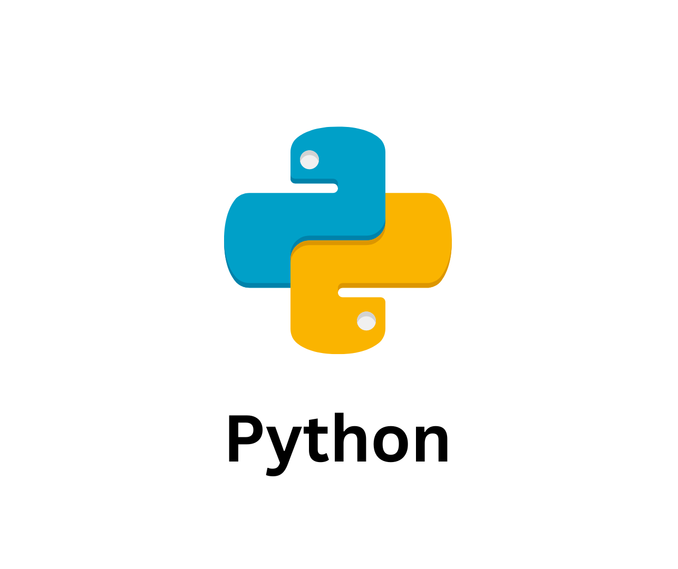
05. 파이썬(Python)
파이썬(Python)은 1991년 네덜란드계 소프트웨어인 귀도 반 로섬이 발포한 고급 프로그래밍 언어다.
인터프린터를 사용하는 객체지향 언어다.
처음 배우는 프로그래밍 언어로 파이썬을 추천하는 이유는 다른 언어들 보다 직관적이고 단순하며 쉬운 문법 체계를 가지고 있기 때문이다.

Slide 11


05. 파이썬(Python)
파이썬을 배우는 이유는 무엇인가?
직관적이고 쉽다.
방금 언급했던 대로 이해하기 쉽도록 설계되었다. 사실 이것이 파이썬 개발자의 의도이기도 하다. 파이썬은 직관적 이해할 수 있도록 설계되어 C나 JAVA 등 다른 언어에 비해 문법 구조가 단순하면서도 간단하다. Print로 예시를 들겠다.
파이썬
C언어
JAVA

Slide 12
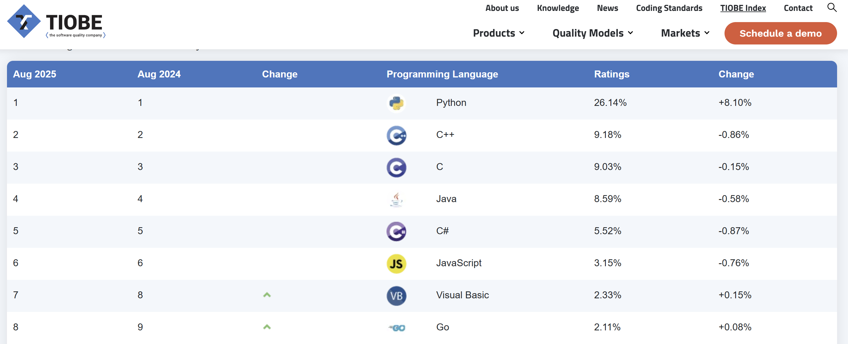
05. 파이썬(Python)
2. 널리 쓰인다.
한국에서는 여전히 자바를 많이 쓴다. 그러나 외국 기업인 구글, 아마존, 디즈니, 야후, 유튜브 등 세계적인 기업들이 자사의 프로젝트를 성공적으로 수행하기 위한 필수 도구로 사용한다.
한국에서도 파이썬을 활용하는 빈도가 많아지고 있다.
특히 인공지능이 핫한 이슈로 나타남에 따라 인기가 급상승하고 있다.
TIOBE에서 조사한 세계 프로그래밍 인기 순위(2025년 기준)

Slide 13
05. 파이썬(Python)
3. 개발 환경이 좋다.
파이썬은 온라인 커뮤니티가 많이 활성화 되어 있어 프로젝트 수행 시 경험이 많은 프로그래머의 도움을 받아 프로그램을 성공적으로 개발하는데 유리하다.
인기가 압도적으로 가장 많은 프로그래밍 언어이니 당연히 그럴 수 밖에 없다.
4. 강력하다.
파이썬은 이미지 처리, 웹 서버(Django, flask, fast API를 섞어서 사용), 인공지능, 빅데이터 처리 등 난이도가 놓은 소프트웨어 개발 시에는 파이썬의 표준 라이브러리를 활용하면 쉽고 빠르게 프로그램을 개발할 수 있다.
뿐만 아니라 C나 C++ 등의 다른 언어로 개발된 프로그램과도 서로 연계가 가능하여 프로그램의 기능을 확장하고 성능을 향상 시킬 수 있다.

